Slide 1
高级语言程序设计 C+++
异常处理
YHigh - level programming language C++
exception handling
小组成员：高浩，高鼎力，邓禹，高文新

Slide 2
目录
1
概念
2
设计目的和用法
CONTENTS
3
原理
4
应用

Slide 3
01
concept
概念

Slide 4
概念
Concept
传统的异常处理（C语言）：
可以处理的错误在发生错误的地方就地处理。
在检查到一个在局部无法处理的问题时，一个函数可以：
终止程序。
abort()或exit()
返回一个表示“错误”的值。
利用错误全局变量。(C标准库中getchar到达文件末尾和返回EOF)
调用一个预先准备好在出现“错误”的情况下用的函数。

Slide 5
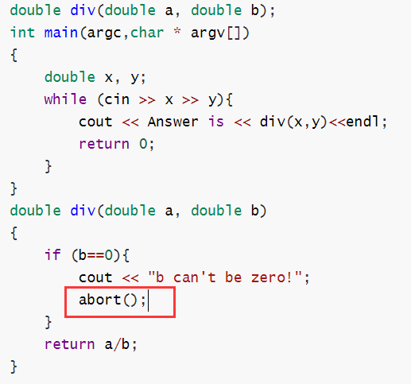
概念
Concept
调用abort特征：
终止程序
通知操作系统或父进程
是否刷新文件缓冲区不一定，取决于具体实现
exit()刷新文件缓冲区

Slide 6
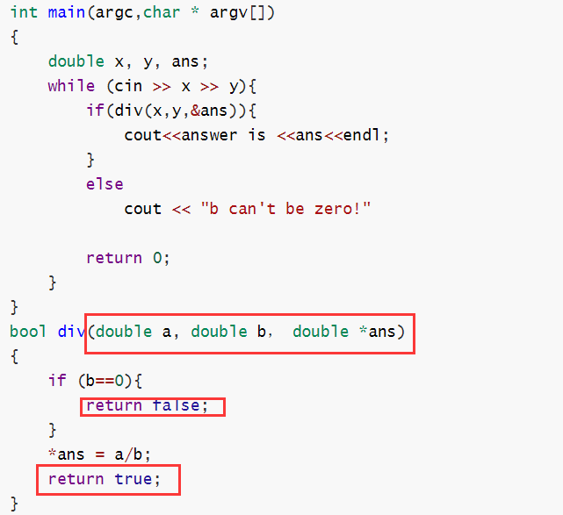
概念
Concept
利用返回状态：
使用指针或者引用实现参数回传
通过return的参数判断函数执行状态
可以不中断主程序
案例：c库中的math、socket等都是通过返回值确定。
每个函数返回状态不一样，难以记忆。

Slide 7
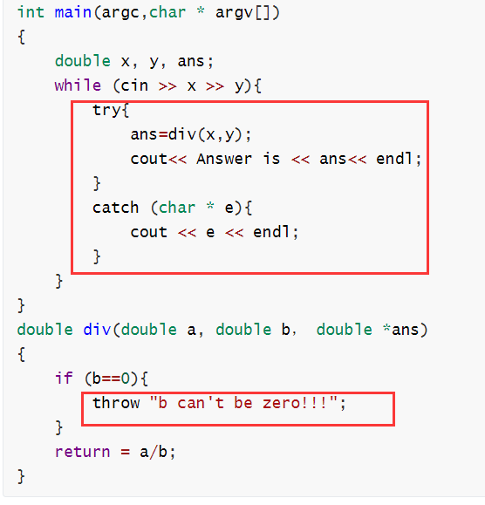
使用异常处理：
除数是0，抛出异常
try里面有异常抛出，使用catch捕获。
可以抛出任何类型，通常使用的是类。
并不占用return，直接实现跳转。

Slide 8
概念
Concept
异常：指程序在执行过程中出现的意外情况，异常通常会使程序的正常流程被打断，异常通常是不可预测的。常见的错误有：
用户输入错误
操作系统资源不可用
物理限制
代码错误等
异常处理：异常处理就是指当程序出现这些错误后，给与恰当处理，为程序提供退出的安全通道
C++中，异常处理是对所能预料的错误进项处理的一套实验机制
异常处理的任务就是是程序的运行过程过程能从异常错误中恢复过来继续执行

Slide 9
02
concept
设计目的和原理

Slide 10

设计目的
Design Purpose
Bjarne Stroustrup在《The C++ Programing Language》写到：
一个库的作者可以检测出发生了运行时的错误，但是一般不知道怎么处理他们（因为和用户的具体使用有关）；另一方面，库的用户知道如何处理这些错误，但是无法检查它们何时发生。（如果能够检测，就在用户自己的代码中处理的，不需要给库区发现）。

Slide 11
设计目的
Design Purpose
设计目的：
把问题检测和问题处理相分离；
设计思想：
一个函数发现了自己无法处理的错误，就抛出(throw)异常，然后他的(直接或者间接)调用者能够处理这个问题。
在异常处理过程中，通常抛出一个错误对象，通过这个对象的类型和内容，实际上是完成了两部分的通信。通信的内容是“出现了什么错误”。

Slide 12
设计目的
Design Purpose
异常处理的基本方法：
当程序中出现异常时抛出异常（throw)，用来通知系统发生了异常，然后由系统捕捉异常(try)，并交给预先安排的异常处理程序段来处理异常(catch)。
调用者
函数f()捕获并处理异常
调用关系
……
异常传播方向
函数g()
函数h() 引发异常

Slide 13
用法
Design Purpose
异常处理语句
异常抛出
throw <表达式>
抛掷异常的工作由throw子句来实现，在受保护的可能产生异常的语句中进行错误检测，如有异常就通过throw语句抛掷异常对象的类型和异常的内容。
捕捉异常
try
{
//code that may generate exceptions
}
如果预料某段代码可能出现异常，就将此段代码放在try语句块中。当程序运行未出现异常，则顺序执行try模块快的语句，一旦系统捕捉到异常就终止当前执行的程序，转去执相应catch语句中的异常处理语句。
点击替换文字内容
点击请替换文字内容
点击请替换文字内容

Slide 14
用法
Design Purpose
处理异常
catch（<捕获异常类型><可选参数>）
{
< 异常处理代码 >
}
catch在括号中指定要捕捉的对象类型，catch处理器中的参数可以命名也可以无名。若是命名参数，则可以在处理器中引用这个参数。如果一个异常信号被抛出，异常处理器中的第一个参数与抛出异常对象相匹配的函数将捕获该异常信号，然后进入相应的catch语句，执行异常处理程序
特别处理
如果匹配的处理程序未找到，则函数terminate()将被自动调用，该函数的默认功能是调用abort()函数终止程序。
在VisualC++中，如果以abrot函数终止程序则会在debug模式运行时弹出对话框
点击替换文字内容
点击请替换文字内容
点击请替换文字内容

Slide 15

用法
Design Purpose
抛出C++常规类型(字符串、int、char等)

Slide 16
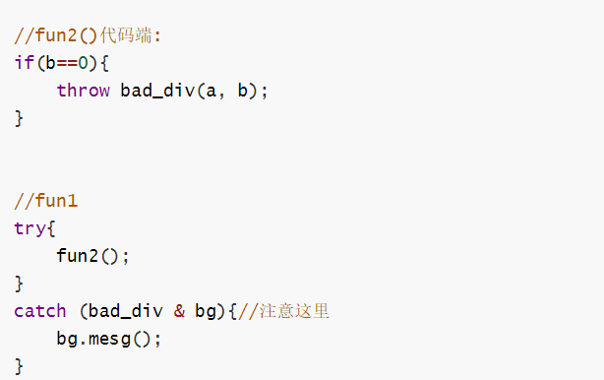
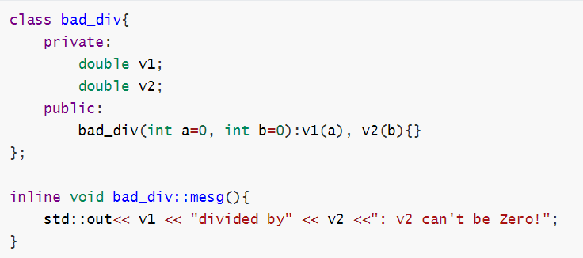
用法
Design Purpose
造一个轮子
——自定义异常类
相当于bad_div e =bad_div(a, b);
throw e;
注意：直接引用。具体后面分晓

Slide 17
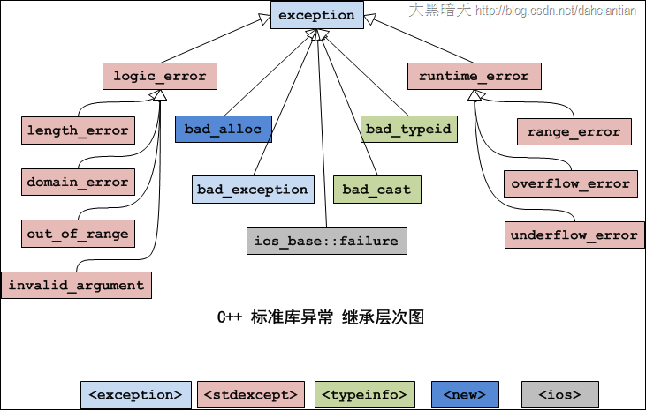
用法
Design Purpose
使用标准异常类
如果标准库不能满足要求，可以从logic_error或runtime派生出一个异常类，确保自己的异常能够归入一个继承层次中。

Slide 18
03
Example
原理

Slide 19
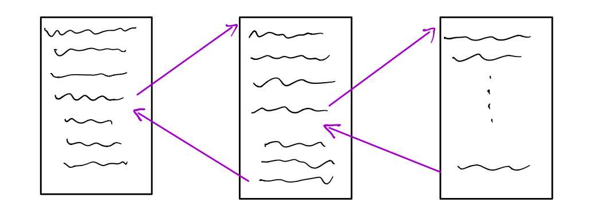
原理
Theory
栈退解
return原理：
将调用函数的指令地址存放到栈中，调用返回后，根据栈中地址确定返回地址。
函数的参数也存放到栈中。返回时释放变量，如果是类，析构函数调用。

Slide 20
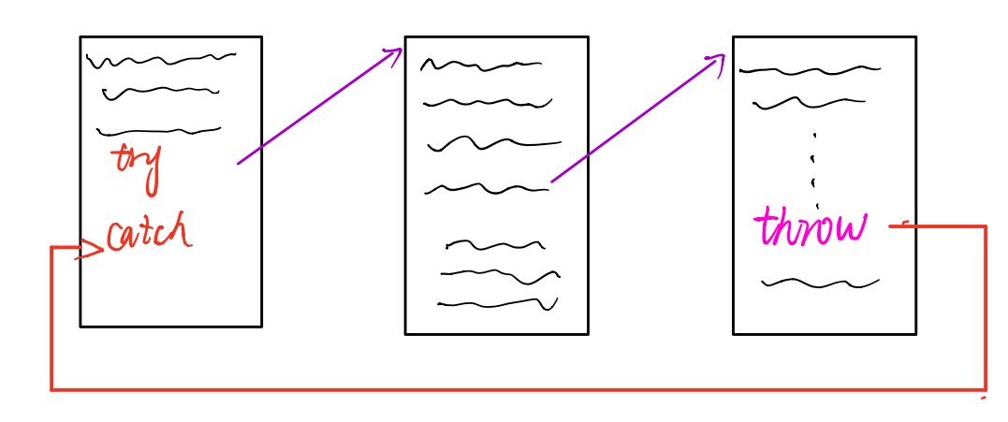
原理
Theory
栈退解
异常调用过程
出现异常终止，程序也将释放内存
不会在第一个返回后的地址停止，而是继续释放栈，直到找到try块。
将控制权给块尾的异常处理程序。

Slide 21
栈退解和return区别
同：
栈中的自动类对象都将调用析构函数释放
异
return仅仅处理该函数在栈中的对象
throw处理try块和throw之间整个函数调用序列放在栈中的对象。
return
throw

Slide 22
原理
Theory
Catch捕获顺序
相当于bad_div err =bad_div(a, b);
throw err;
注意：直接引用。具体此刻分晓
引用：
避免创建副本以提高效率
基类引用可以派生类对象。假设有一组通过继承关系联系起来的异常类型，则在异常规范中只需要列出一个基类引用即可。

Slide 23
原理
Theory
Catch捕获顺序
catch (exception & e){ //使用exception基类引用可以捕获到所有子异常
………
}

Slide 24
原理
Theory
Catch捕获顺序
将捕获位于层次结构最下面的异常类放在最前边，捕获的基类放在最后面。
try {
fun();
}
Catch(out_of_range &e){
…
}
Catch(logic_error &e){
…
}
Catch(exception &e){
…
}

Slide 25
04
application
应用

Slide 26
应用
Application
异常的缺点
- 增加代码量
- 降低程序运行速度
- 异常规范不适用于模板，因为模板函数引发的异常可能随着特定的具体化而异
- 异常和动态内存并非能够协同工作，可能造成内存泄漏
文字内容

Slide 27
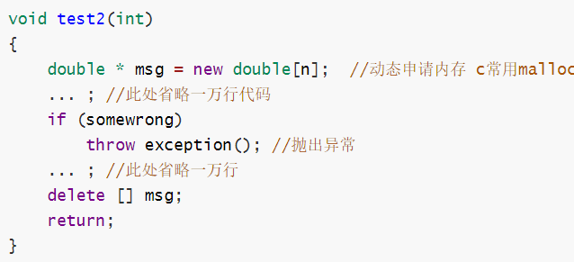
应用
Application
这段代码是否有问题？
throw过早的终止函数，意味着程序无法执行delete [] msg 。栈退解时，只是删除了栈中的指针变量 msg，而指向的内存并没有被释放掉，并且再也无法找到。这时发生了内存泄露。

Slide 28
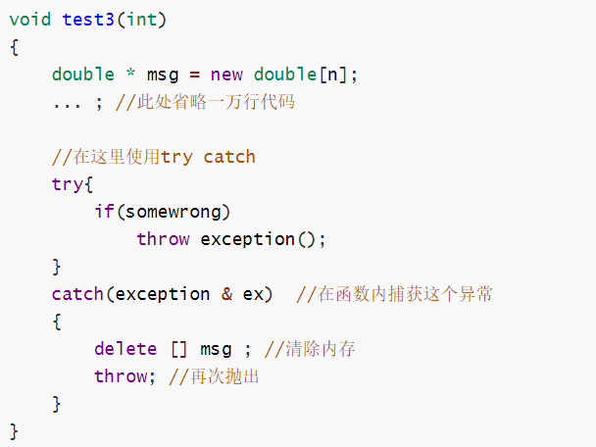
应用
Application
这种泄露的解决办法之一，就是在引发异常的函数中，捕获异常，处理之后再重新引发异常

Slide 29
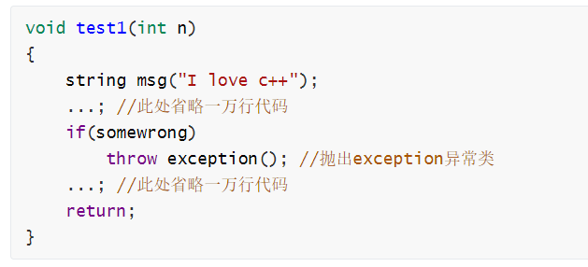
应用
Application
这段代码是否有问题？
string内部采用动态内存非配，当函数结束的时候，string的析构函数会释放msg申请的内存。即使`throw`语句会提前终止函数，但是由于栈退解原理，析构函数仍然能够正确调用，内存会被正确管理。

Slide 30
2019
感谢聆听，批评指导
THANK YOU TO LISTEN TO CRITICISM GUIDANCE
汇报人：高鼎力，高浩，邓禹，高文新

